Slide 1
fmcc 기말 프로젝트 실행 설명서
팀 학습좋아
201901581 이민규
20190158 이승관

Slide 2
폴더에 파일 준비
fmcc_train.ctl
fmcc_test900.ctl
fmcc_test900_ref.txt
eval.pl
raw16k/train/(train 음성 raw 파일들)
raw16k/test/(test 음성 raw 파일들)
학습좋아_train.py
학습좋아_test.py
fmcc_eval.ctl
raw16k/eval/(eval 음성 raw 파일들)

Slide 3
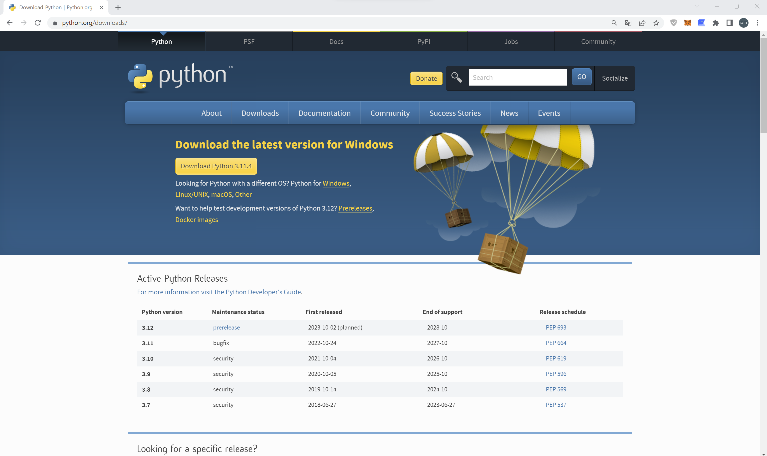
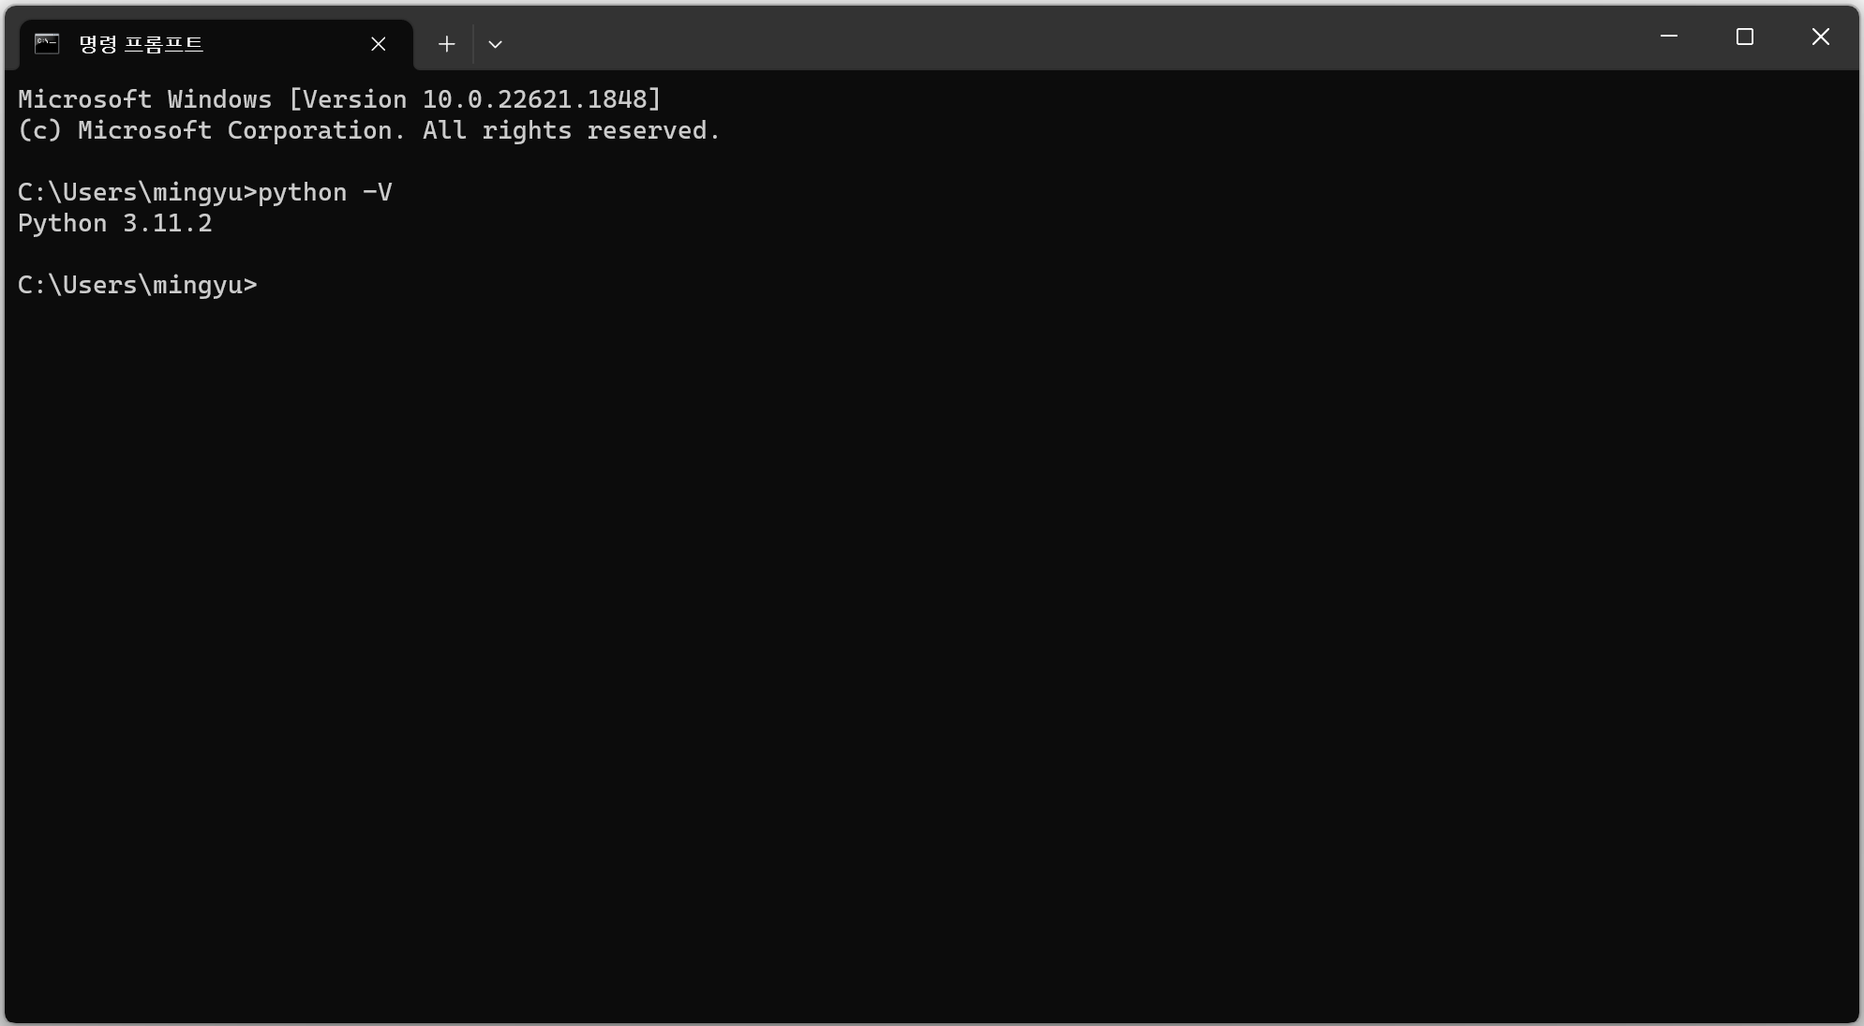
python 설치
https://www.python.org/downloads/
cmd에서 python –V 입력으로 설치 확인

Slide 4
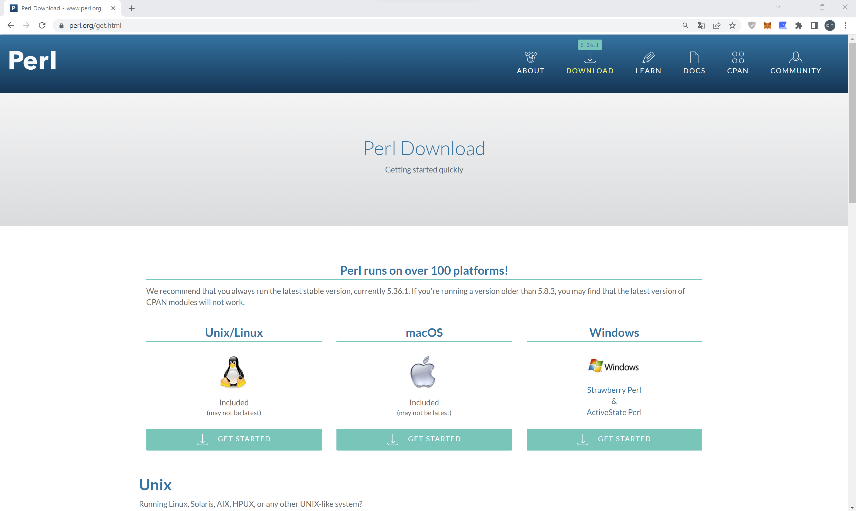
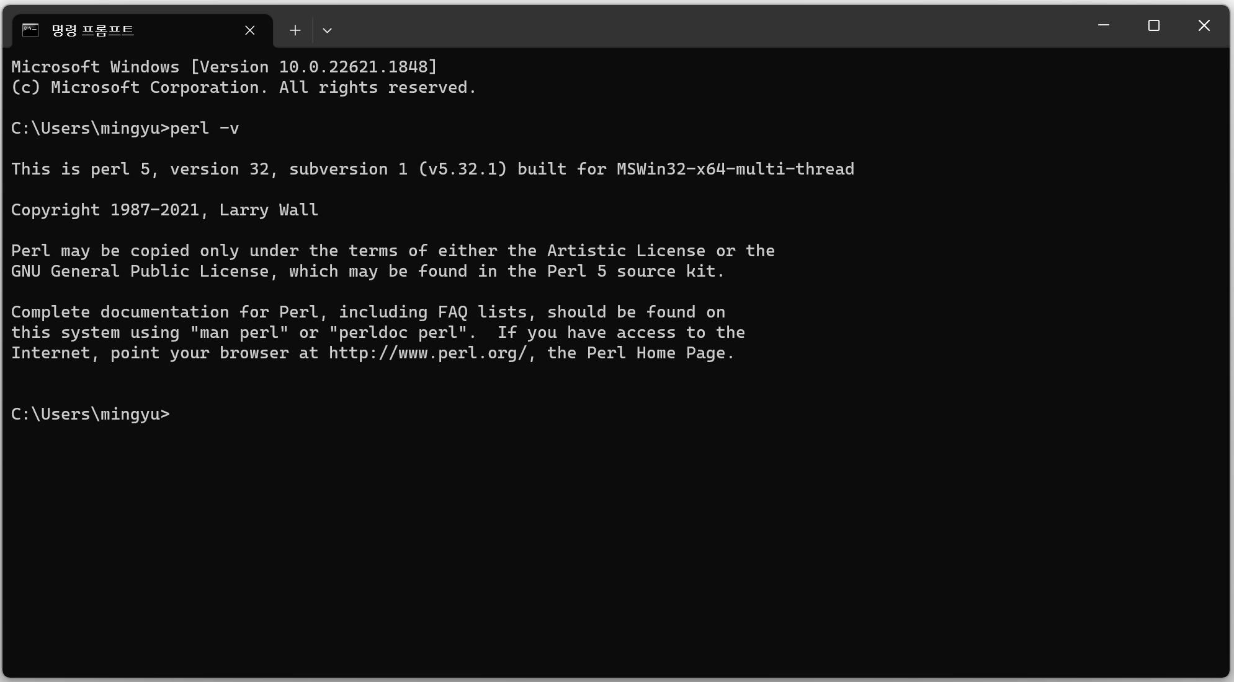
perl 설치
https://www.perl.org/get.html
cmd에서 perl -v 입력으로 설치 확인

Slide 5
필요한 package, library 설치
cmd에 입력
pip install librosa
pip install sklearn
pip install wave
pip install joblib
pip install numpy
pip install os

Slide 6
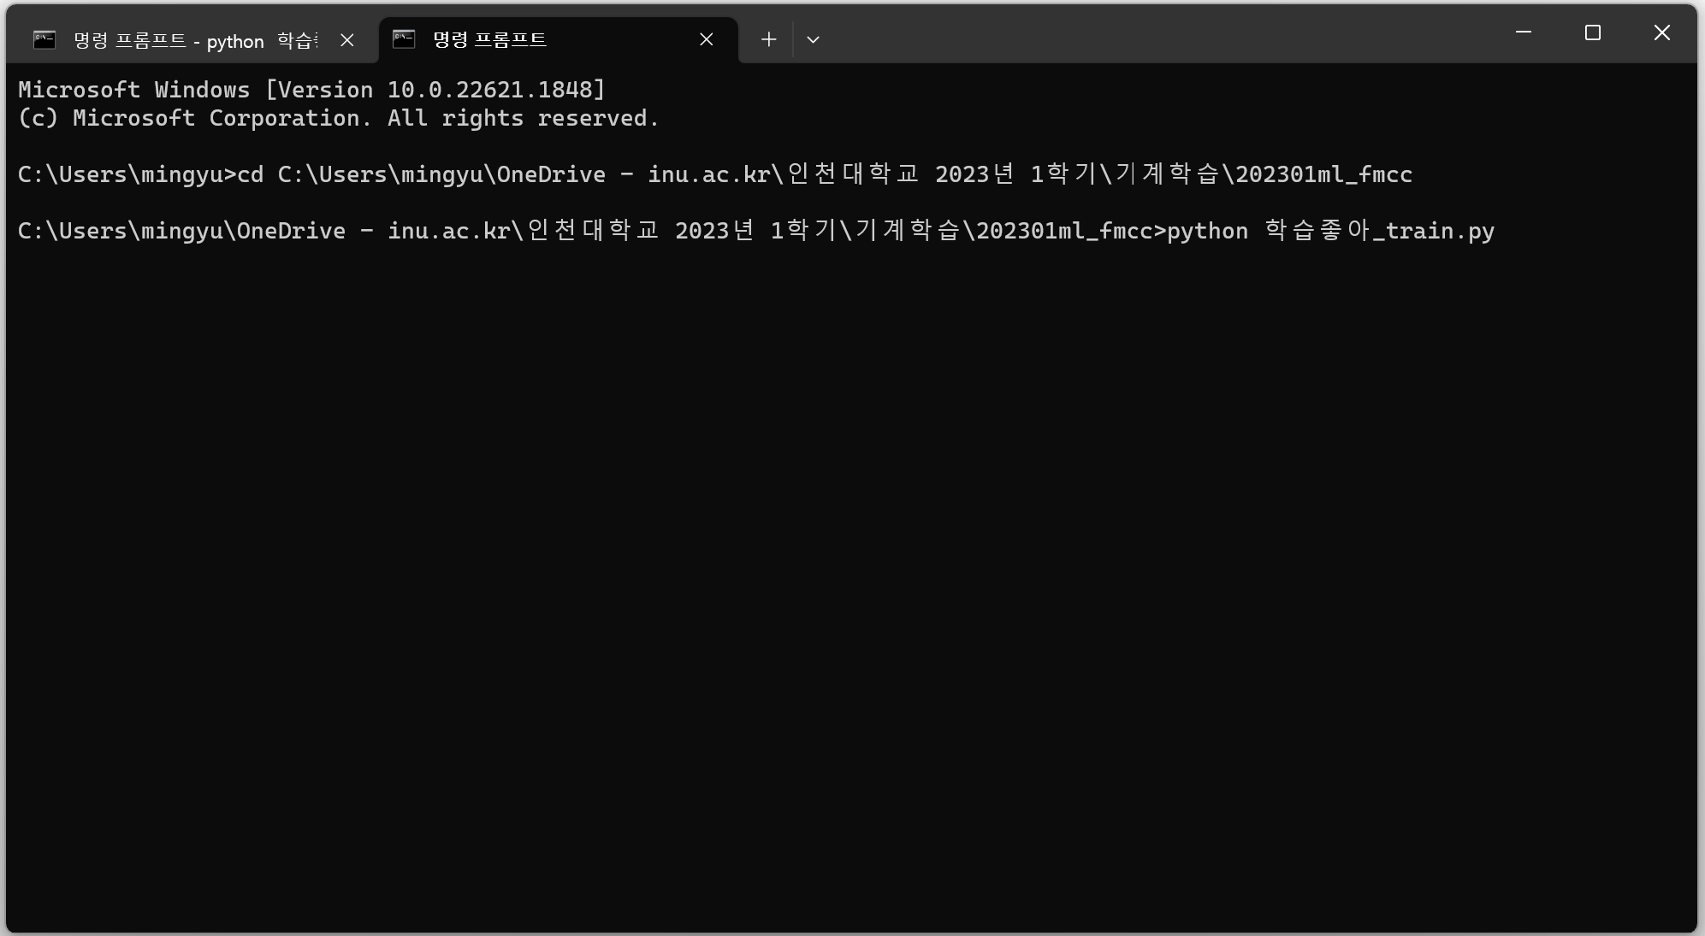
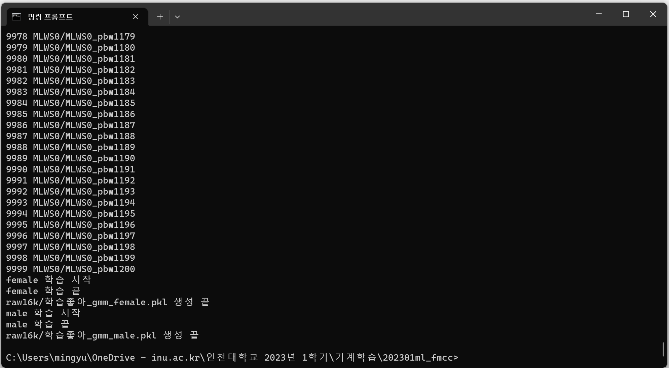
모델 학습
학습좋아_train.py 실행
(학습좋아_gmm_female.pkl
학습좋아_gmm_male.pkl
파일이 생성된다)
또는
raw16k폴더에
학습좋아_gmm_female.pkl
학습좋아_gmm_male.pkl
모델 파일 넣기

Slide 7
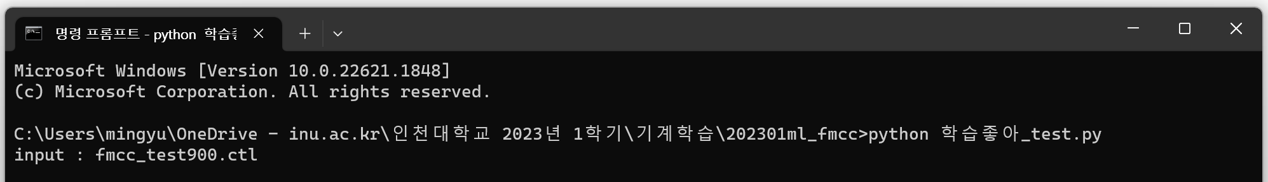
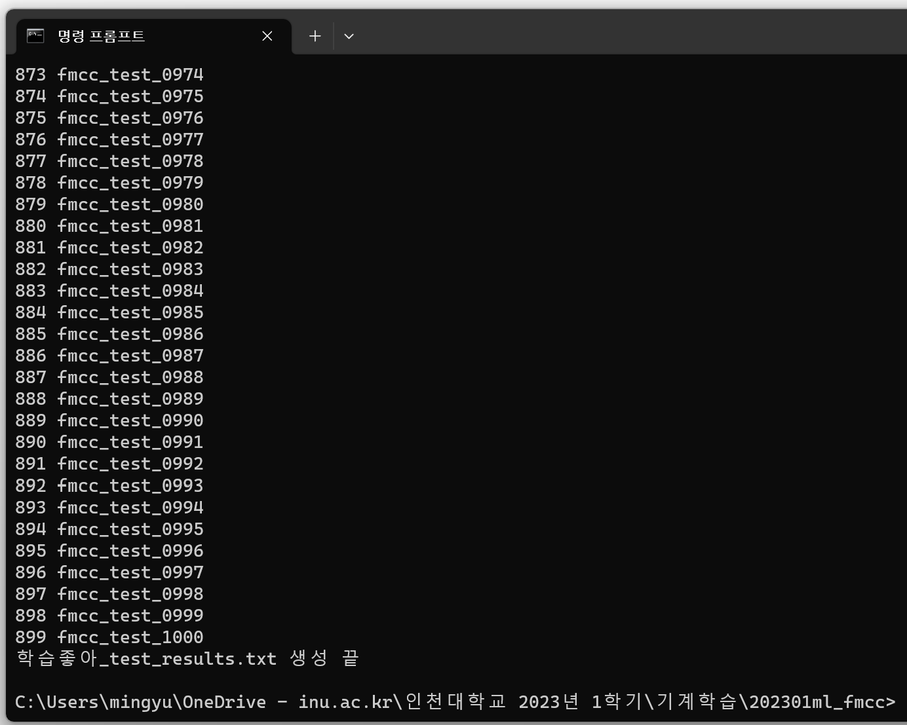
테스트 수행(테스트 데이터)
학습좋아_test.py 실행
fmcc_test900.ctl 입력

Slide 8
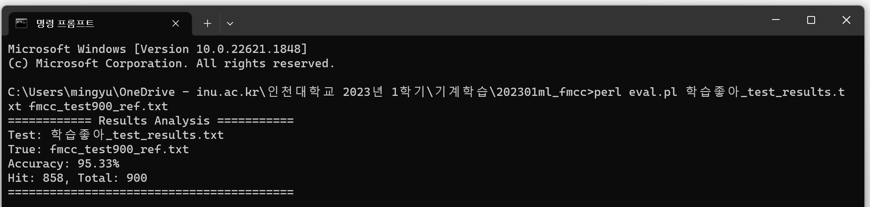
테스트 수행(테스트 데이터)
학습좋아_test_results.txt 파일 생성이 끝나면
(eval.pl있는 폴더에서) cmd에
perl eval.pl 학습좋아_test_results.txt fmcc_test900_ref.txt 입력

Slide 9
테스트 수행(평가 데이터)
fmcc_eval.ctl에 적혀있는대로 음성 raw 파일들 준비
학습좋아_test.py 실행
fmcc_eval.ctl 입력
결과로 생성된 학습좋아_eval_results.txt 파일 제출

